Slide 1
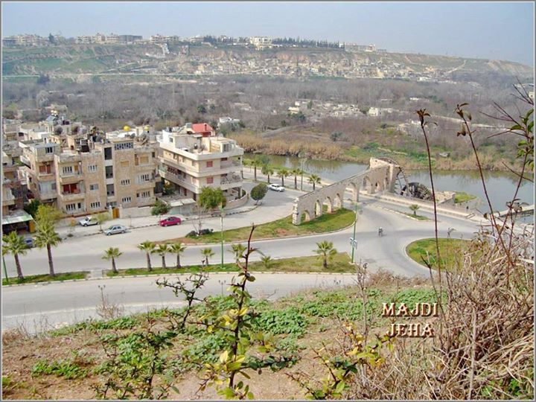

Slide 2
ثانيا : العضلات
وهي مجموعة من العضلات التي تقوم بدور المحرك للفك السفلي وانجاز عمليات المضغ والكلام والضحك والتعبيرات الوجهية وتنقسم الى قسمين عضلات اساسية وعضلات معبرة
العضلات الاساسية : هي العضلات الماضغة والمساعدة على المضغ ومنها :
العضلات الماضغة : العضلة الماضغة والعضلة الصدغية والعضلة الجناحية الانسية والعضلة الجناحية الوحشية
العضلات المساعدة على المضغ : الضرسية اللامية والتي تشكل ارض الفم – الذقنية اللامية - البطن الامامي لذات البطنين
العضلات المعبرة : منها ماهو عميق ومنها ماهو سطحي ومنها : العضلة الرافعة للشفة العلوية- العضلتان الوجنيتان الصغيرة والكبيرة – العضلة المضحكة- العضلة الرافعة للصور – العضلة الخافضة للصور – المبوقة – اضافة الى عضلات اللسان

Slide 3
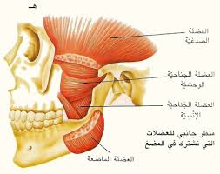

Slide 4
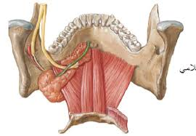

Slide 5
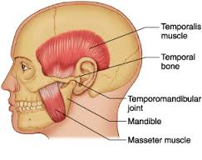

Slide 6
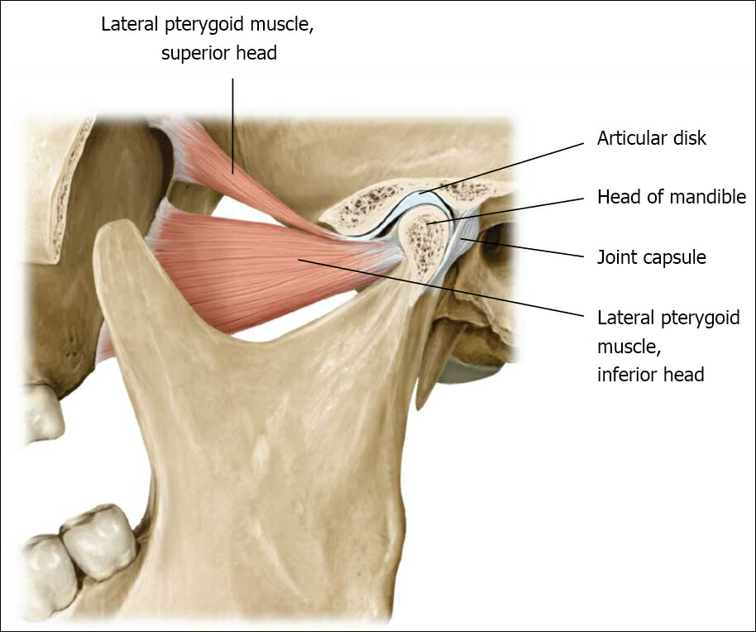

Slide 7
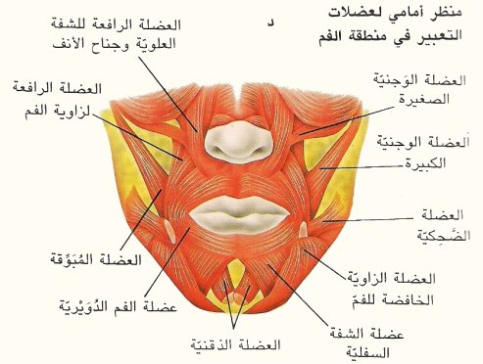

Slide 8
حركات الفك السفلي
يتحرك الفك السفلي عند الانسان عدة حركات في الاتجاهات الثلاث :
المستوى الجبهي : الى الاسفل والاعلى والتي تتسبب في فتح الفم واغلاقه لنحصل على فتحة فم بمداها الاقصى والتي تقدر ب(50-60) ملم
المستوى السهمي : الى الامام والخلف وتحدث هذه الحركة بانزلاق القواطع الامامية السفلية على السطوح اللسانية للاسنان الامامية العلوية الى ان تتجاوزها الى الامام ويبلغ طول مسار هذه الحركة (9-11) ملم

Slide 9
المستوى الافقي : (الحركات الجانبية ) تتم بحركة الفك السفلي على احد الجانبين (يسمى الجانب الذي يتحرك باتجاهه الفك بالجانب العامل والجانب الاخر بالجانب غير العامل ) وفق مسارا معينا وهذا المسار يميل عن الخط المتوسط بزاوية قدرها العالم (بنت) ب(15-17) درجة وتسمى زاوية (بنت)
يقود الحركة الجانبية للفك السفلي على مستوى الاسنان(في الجانب العامل ) بشكل عام الناب (قيادة نابية) واحيانا مجموعة من الاسنان (قيادة المجموعة ) اما في (الجانب غير العامل ) فلا يحدث تماس بين الاسنان عادة

Slide 10
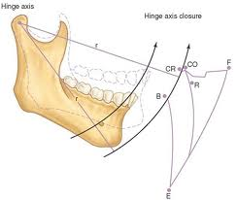

Slide 11
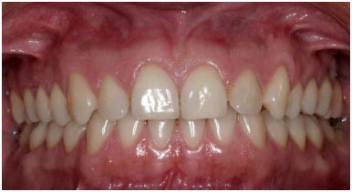
اطباق الاسنان
القوس السنية للعلوية اكبر من القوس السفلية
الحدبات الحنكية العلوية تتوضع في الميازيب المركزية للاسنان الخلفية السفلية
بروز الحدبات الدهليزية للفك العلوي للخارج يحمي الخد وبروز الحدبات اللسانية للفك السفلي يحمي اللسان

Slide 12
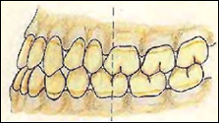
كل سن يطبق على سنين من الاسنان المقابلة ماعدا الثنية السفلية والرحى الثالثة العلوية

Slide 13
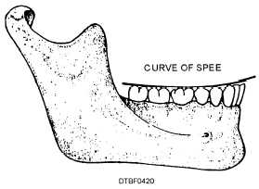
في المستوى الامامي الخلفي : لاتطبق الاسنان على بعضها بشكل افقي وانما هناك قليل من التقعر في المستوى الاطباقي وهذا التقعر عبارة عن خط منحني على شكل قوس يمتد من ذروة الناب السفلي الى ذروة حدبات الرحى الثالثة السفلية ويدعى قوس سبي 0spee(

Slide 14
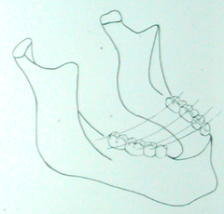
في المستوى الجبهي :تاخذ الحدبات الدهليزية للاسنان الخلفية مستوى اعلى اعلى من الحدبات اللسانية مشكلة قوس مقعر نحو الاعلى في المستوى الجبهي يدعي قوس ويلسون wilson
يساهم قوس ويلسون في الغاء التداخلات الاطباقية اثناء الحركات الجانبية للفكين

Slide 15
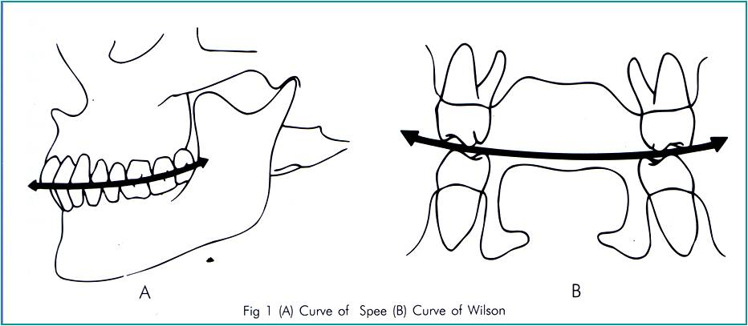

Slide 16
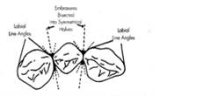
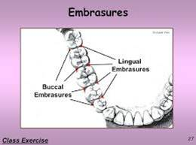
في المستوى الاطباقي : نلاحظ تراصف الاسنان مشكلة فيما بينها نقاط التماس والفرجات الدهليزية واللسانية
وياخذ الفك السفلي شكل نعل الفرس

Slide 17
ميل محاور الاسنان
لاترتصف الاسنان بشكل عمودي على عظم السننخ
كما انها لاتكون عمودية على المستوى السهمي
ويتفاوت ميل محاورها باختلاف فئاتها :
القواطع العلوية :تميل نحو الشفوي وباتجاه الانسي قليلا
الضواحك والارحاء العلوية : تميل نحو الدهليزي قليلا الا انه يكون اوضح في الرحى الثانية والثالثة
Notes:
يختلف الميل في القواطع حسب صنف الاطباق وشذوذاته

Slide 18
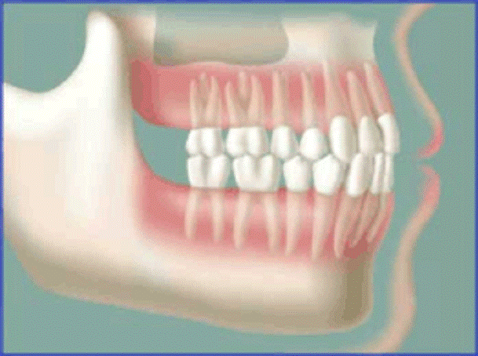
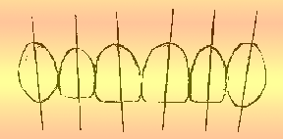

Slide 19
القواطع السفلية : تميل نحو الشفوي لكن بدرجة ميلان اقل من القواطع العلوية واحيانا تكون عمودية
الضواحك السفلية : مائلة قليلا للساني وهناك ميلان انسي واحيانا تكون عمودية
الارحاء السفلية : تميل نحو الانسي واللساني واحيانا نحو اللساني فقط

Slide 20
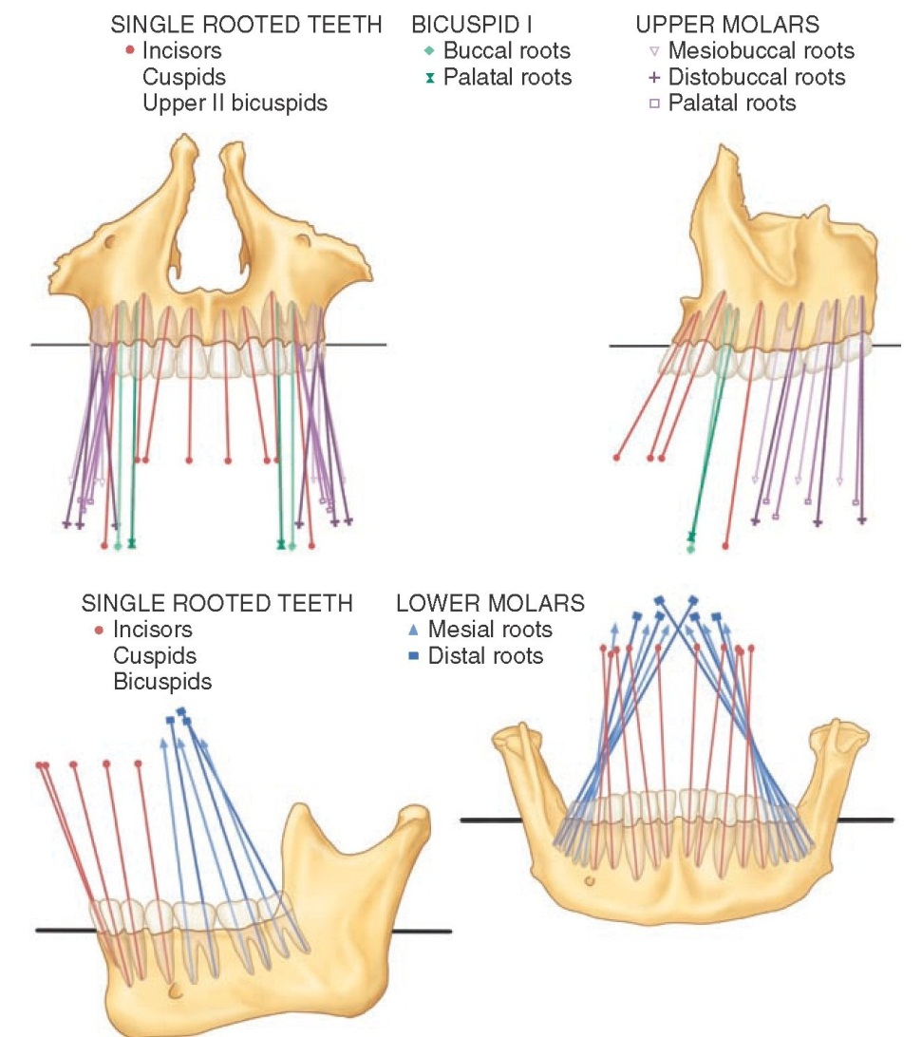
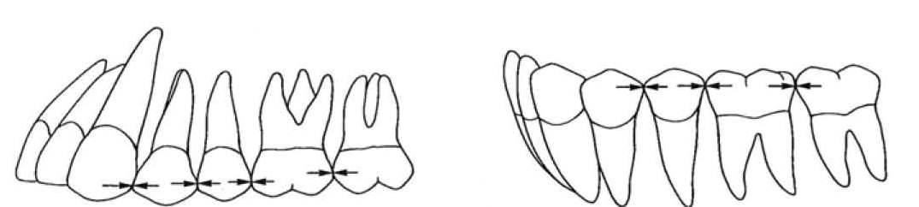

Slide 21
التوازن العضلي الفيزيولوجي :
تستقر الاسنان في اسناخها نتيجة عوامل عديدة ومنها الرباط السني السنخي ونقاط التماس بين الاسنان المتجاورة والمتقابلة
تقع الاقوس السنية بين مجموعتين من العضلات:
من الداخل عضلات اللسان
من الخارج عضلات الشفتين والخدين
وفي الحالة الطبيعية تكون محصلة هاتين القوتين المطبقتين على القوس السنية تساوي الصفر وهذا مايغرف بالتوازن العضلي الفيزيولوجي

Slide 22
ان اي خلل في هذا التوازن يؤدي الى سوء الاطباق اذ تزداد محصلة احدى القوى بالنسبة للاخرى وتتحرك الاسنان تحت تاثير القوى المطبقة عليها حتى الوصول الى حالة جديدة من التوازن
ان محاولة تحريك الاسنان او اي جزء من القوس السنية خارج هذا المجال الديناميكي الفيزيولوجي سوف يؤدي الى وضعية غير ثابتة لهذه الاسنان وهذا مايفسر النكس الذي يرافق بعض الحالات التقويمية

Slide 23
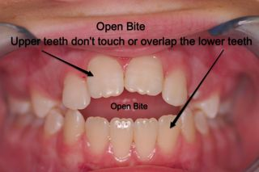

Slide 24
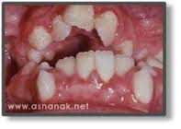

Slide 25
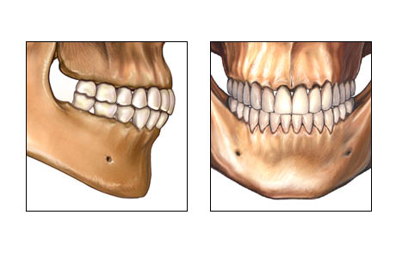
اطباق الاسنان:
الاطباق المركزي :هو علاقة القوس السنية العلوية مع القوس السنية السفلية وتتامن هذه العلاقة من خلال تشابك حدبي صميمي للاسنان الخلفية العلوية والسفلية ويسمى هاذا الوضع ايضا بالتشابك الحدبي الاعظمي

Slide 26
تحدث في علاقة الاطباق المركزية نقاط تماس اطباقية بين الحدبات والوهاد والارتفاعات الحفافية للاسنان العلوية والسفلية وتدعى هذه النقاط بنقاط الاستناد المركزية وان وجود هذه النقاط هو الذي يحدد البعد العمودي الاطباقي للوجه
في حالة الاطباق المركزي تطبق ذرى الحدبات في الوهاد المركزية او الحفافية بحيث لاتصل ذروة الحدبة الى قاع الوهدة انما يحدث تماس سطوح الحدبة مع الجدران الجانبية للوهدة في ثلاث نقاط وهو ما يسمى مبدا التماس ثلاثي القوائم

Slide 27
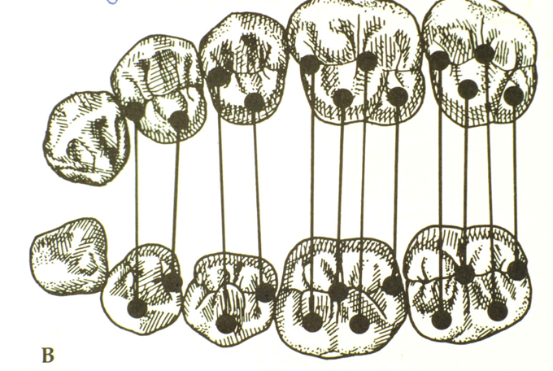

Slide 28
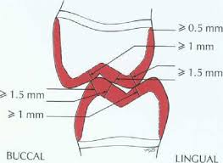

Slide 29
تتوزع نقاط التماس الاطباقي في وضعية الاطباق المركزي كمايلي :
تطبق كلا من الحدبات الانسية الحنكية للارحاء العلوية والحدبات الوحشية الدهليزية للارحاء السفلية على الوهاد المركزية المقابلة
تطبق كلا من الحدبات الحنكية الوحشية للارحاء العلوية والحدبات الدهليزية الانسية للارحاء السفلية والحدبات الدهليزية للضواحك السفلية على الارتفاعات الحفافية او الفرجات بين السنية
يطبق الارتفاع المثلث اللساني للناب العلوي بين حدبة الناب السفلي والحدبة الدهليزية للضاحكة الاولى السفلية
تطبق الحدبات اللسانية للضواحك العلوية في منطقة الوهاد الحفافية الوحشية للضواحك السفلية
تغطي الحدبة الدهليزية للضاحك اول علوي من الجهة الدهليزية المسافة بين الضاحك الاول والثاني السفلي
تطبق الحدبة الدهليزية لضاحك ثاني علوي بين ...............

Slide 30
تطبق الحدبة الدهليزية للضاحكة الولى السفلية في المسافة الكائنة بين الناب العلوي والضاحكة اول علوي
تطبق الحدبة الدهليزية لضاحك ثاني سفلي في الاخدود الكائن بين الضاحكين العلويين
يطبق الثلثان الانسيان للسطح الطاحن ل 6 علوي على الثلث الانسي ل 7 سفلي
يطبق الثلثان الانسيان للسطح الطاحن ل6 علوي على الثلث الوحشي ل 6سفلية بينما يطبق الثلث الوحشي ل 6 علوي على الثلث الانسي ل 7 سفلي
يطبق الثلثان الانسييان للسطح الطاحن ل6 علوي على الثلث الانسي ل 7 سفلي
يطبق الثلثان الانسيان للسطح الطاحن ل7 علوي على الثلثين الوحشيين للسطحح الطاحن ل7 سفلي بينما يطبق الثلث الوحشي للسطح الطاحن ل7 علوي على الثلث الانسيي ل 8 سفلي
يطبق الثلثان الانسيان ل8 علوي على الثلثين الوحشيين ل8 سفلي بينما يتبارز الثلثالوحشي ل8 علوي الى خل
ف 8 سفلي

Slide 31
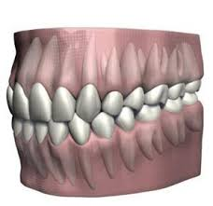

Slide 32
العلاقة المركزية :
هي علاقة الفك العلوي بالفك السفلي والتي تتحدد بالعضلات الماضغة ويكون فيها المفصل الفكي الصدغي في اقصى وضع خلفي
تمثل العلاقة المركزية العلاقة الخلفية القصوى للفك السفلي نسبة للفك العلوي بحيث تكون اللقمتان الفكيتان ضمن الجوف العنابي (المفصلي) في اقصى وضع خلفي
عند القلع الكامل للاسنان وعمل تعويض كامل للاسنان (جهاز كامل ) نضطر الى اعادة القوسين الفكيين الى حالة العلاقة المركزية نظرا لغياب الاسنان التى كانت تؤمن الاطباق
في الاشخاص المثاليين في الاطباق تكون العلاقة المركزية منطبقة على الاطباق المركزي

Slide 33
الوضع الاسترخائي للفك السفلي:
هو الوضع الذي ياخذه الفك السفلي عندما تكون العضلات الماضغة في حالة ارتخاء 0بدون جهد) وهنا تكون المسافة بين البين القوسين السنيتين بمقدار (2-3) ملم وتدعي هذه المسافة بالمسافة الاسترخائية
البعد العمودي الاسترخائي: هو عبارة عن المسافة الفاصلة بين اعلى عضم الانف وحتى اقرب عظمة من الذقن عندما يكون الفك السفلي في الوضع الاسترخائي ويمكن تحديده بالطلب من المريض لفظ حرف (م) والتنفس انفي
البعد العمودي المركزي : هو عبارة عن المسافة الفاصلة بين اعلى عضم الانف وحتى اقرب عظمة من الذقن عندما يكون الفك السفلي في وضع العلاقة المركزية
البعد العمودي المركزي = البعد العمودي الاسترخائي –(2-3) ملم
المسافة الراحية (الاسترخائية) هي المسافة بين الاسنان العلوية والسفلية عندما يكون الفك السفلي بالوضع الاسترخائي وتبلغ 2-3 ملم

Slide 34
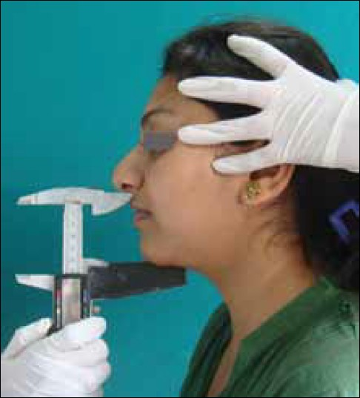
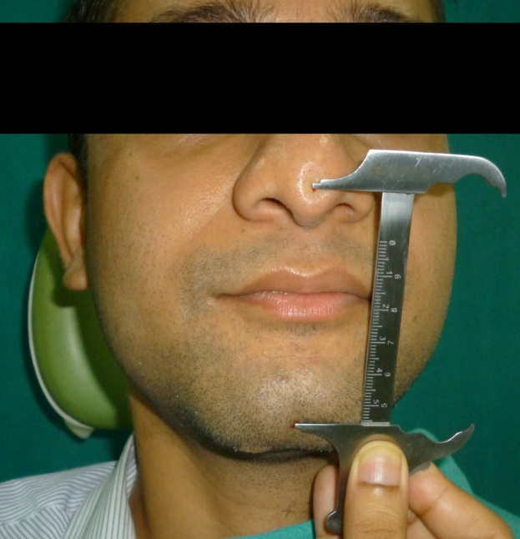

Slide 35
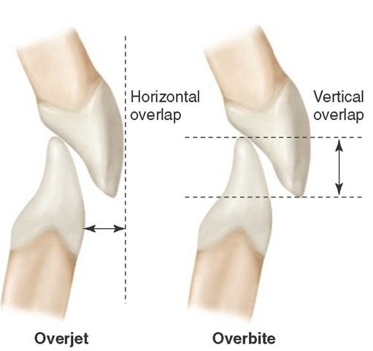

Slide 36
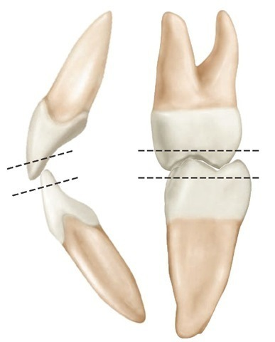
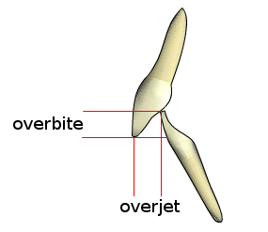

Slide 37
البروز : هو بروز الاسنان الامامية العلوية بالنسبة لمقابلاتها السفلية عندما يكون الفك السفلي بوضع الاطباق المركزي وهو يعبر عن علاقة الاسنان الامامية العلوية والسفلية بالمستوى الافقي ويتراوح بين (2-3) ملم
التراكب : هو مدى امتداد الاسنان الامامية او الخلفية العلوية بالنسبة لمقابلاتها السفلية بالاتجاه العمودي عندما يكون الفك السفلي بوضع الاطباق المركزي وفي الحالات الطبيعية يكون مقدار التراكب العمودي على مستوى الاسنان الامامية بحيث تغطي تيحان الاسنان الامامية العلوية ثلث تيجان الاسنان الامايمة السفلية
تاتي اهمية البروز والتراكب في تاثيرهما على الناحية التجميلية والنطق ودعم الشفاه وحركات الفك السفلي

Slide 38


